Slide 1
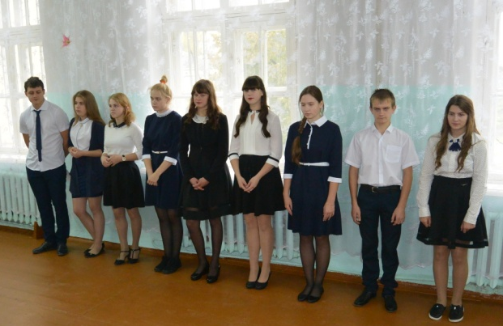
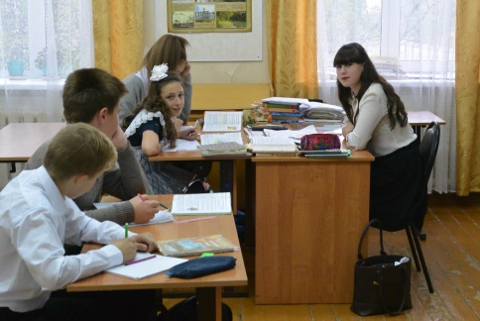
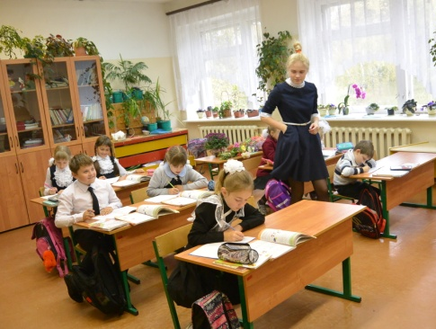
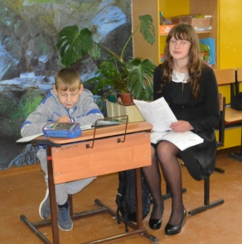
День учителя
5 октября в нашей школе – это не только
День учителя. Конечно же, это праздник, но
для наших старшеклассников это отличная
возможность почувствовать себя в роли
учителя, так как этот день ещё и День
самоуправления. Это очень хорошая традиция,
потому что некоторым школьникам пора
определяться с выбором профессии.
Первые три урока проводили новые учителя
– старшеклассники. Все получили хорошие
отметки.

Slide 2
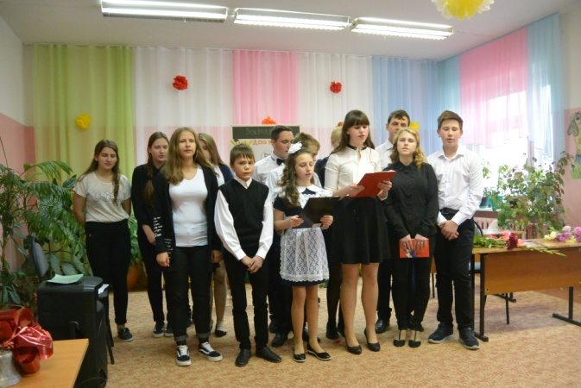
Затем мы собрались в зале на концерт, где весело провели время. Была
показана интересная сценка, рассказывающая о том, что от знаний
зависит, как сложится жизнь каждого человека. Мне кажется, что сценка
заставила многих задуматься о будущем. В исполнении ребят прозвучала
красивая песня для учителей «В глазах у вас озёра доброты». Девочки 8-9
классов станцевали зажигательный современный флешмоб, от которого у
всех поднялось настроение. Много смеха вызвало выступление ребят со
шляпой «О чём думают учителя».
Нам понравился День учителя. Думаю, что и учителям он подарил
радость и хорошее настроение.
Захарова Настя

Slide 3
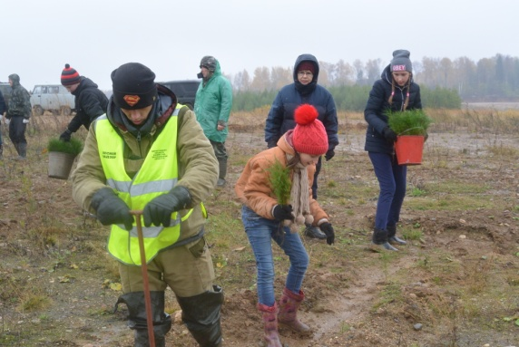
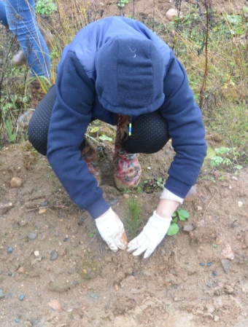
День посадки деревьев
13 октября 2017 года ребята из нашего
школьного лесничества «Зеленая планета» впервые приняли участие в
районной акции по посадке деревьев «Живи лес!». Эта акция была
направлена на восстановление леса, а также мы получили информацию о профессии «Мастер леса».
В мероприятии участвовало около ста человек: школьники и взрослые
Стогинской школы и школ №2 и№6 города Гаврилов-Ям. Посадка проходила с
помощью сотрудников лесничества Гаврилов-Яма, которые специальной
лопатой делали ямки, а ребята в каждую ямочку вкладывали по одному
росточку и приминали их землёй.
Работали недолго, но сделали немало.
Было посажено примерно 11 500 саженцев
сосны на площади 3,3 га.
Нас ждали и о нас позаботились:
всех участников акции угощали горячим чаем
с пирожками и пирожными. Хотя погода не радовала,
но мы с пользой и весело провели время.
Ревин Никита

Slide 4
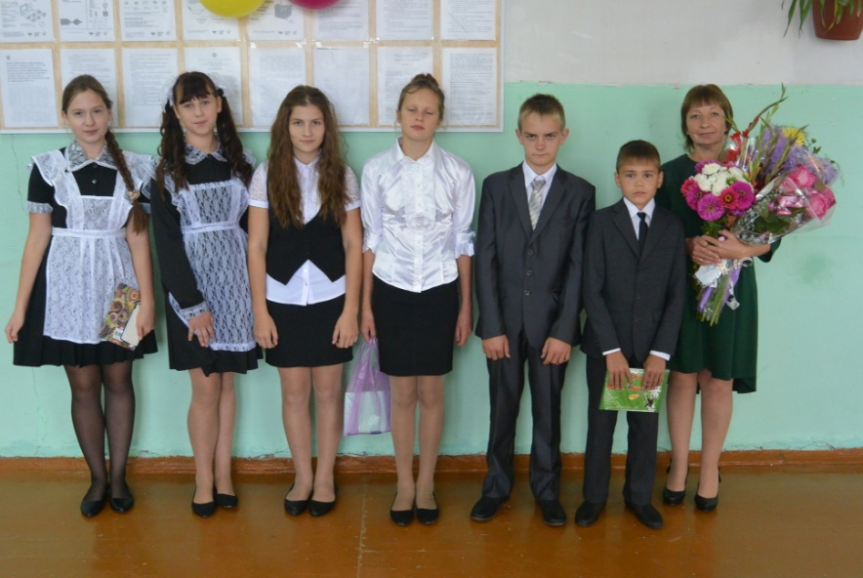
Дни ПО
24 октября учащиеся 9 класса Стогинской школы отправились в Ярославль, где посетили Ярославский профессиональный колледж № 21. Путешествуя по станциям, ребята немного узнали о колледжах Ярославской области. Ученики приняли участие в игре «Среднее профессиональное образование». Затем побывали на кухне, где понаблюдали за техникой приготовления суш, полюбовались красивыми блюдами, которые приготовили студенты, обучающиеся по профессии «повар-кондитер». Ребята посетили мастерскую, где каждый желающий мог попробовать себя в роли сварщика. Затем они приняли участие в тестировании по выбору профессии, получили полезные для них результаты. В заключение можно сказать, что мероприятие – Дни ПО - прошло хорошо.
Пойгина Мария

